Slide 1



Computer Tips & Tricks for Parents Consejos y Trucos de computación para los Padres
PARENT TECH TALK SERIES
SERIES DE CHARLAS TECNOLÓGICAS CON LOS PADRES

Slide 2
Presenters / Ponentes
Add photo of presenter if desired
Presenter name, title
Office name
Contact info (email, phone)
Add additional presenter info if needed…
Add photo of presenter if desired

Slide 3

Interpretation Services Servicios de Interpretación
Click on the globe icon at the bottom of the screen.
Select your language of preference.
You will hear the presentation in the language you select.
Haga clic en el símbolo del mundo en la parte inferior de su pantalla.
Seleccione el idioma que desee escuchar.
Participará y escuchará la presentación en el idioma que seleccione.

Slide 4

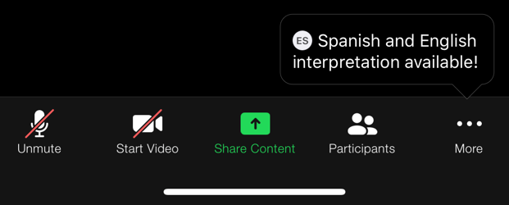
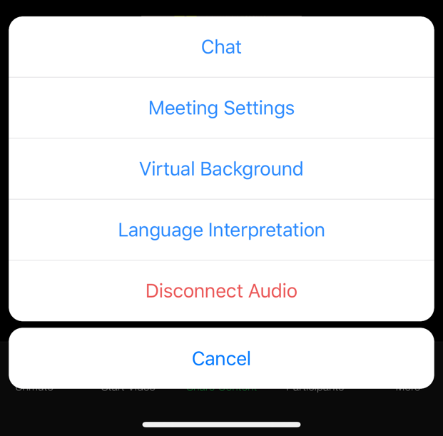
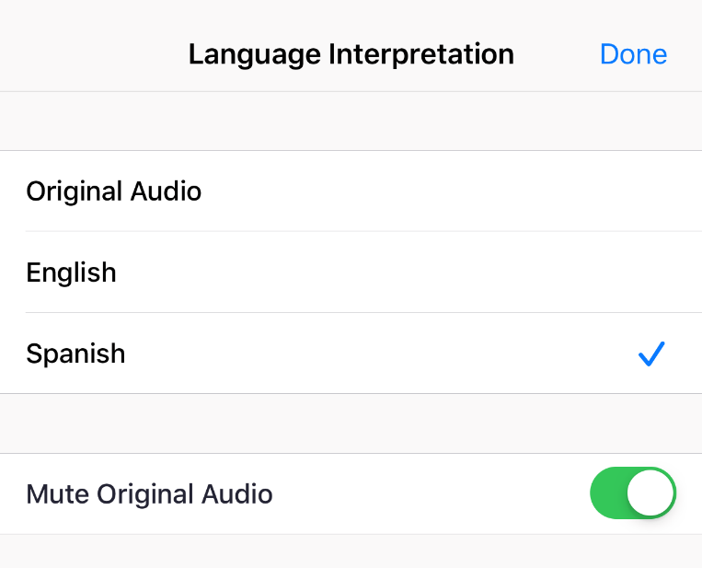

Interpretation Services Servicios de Interpretación

Slide 5
Meeting Norms Normas para la Reunion
We will keep students as a priority.
We will speak and communicate respectfully, monitoring our speech and written words to provide every participant with a safe and welcoming environment.
We will use online meeting application features to respectfully present questions and comments related to the topic in discussion.
Mantendremos a los estudiantes como una prioridad.
Hablaremos y nos comunicaremos respetuosamente, monitoreando nuestro discurso y palabras escritas para brindar a cada participante un ambiente seguro y acogedor.
Utilizaremos las funciones de la aplicación de reuniones en línea para respetuosamente presentar preguntas y comentarios relacionados con el tema en discusión.

Slide 6
Meeting Norms Normas para la Reunion
We will listen attentively and speak briefly, keeping our microphones muted while we are not speaking.
We will not interrupt each other.
We will stay focused on the meeting topics.
We believe that we can agree to disagree.
We believe that there might be more than one solution to a problem.
Escucharemos con atención y hablaremos brevemente, manteniendo nuestros micrófonos en silencio mientras no estemos hablando.
No nos interrumpiremos.
Nos mantendremos enfocados en los temas de la reunión.
Creemos que podemos aceptar estar en desacuerdo.
Creemos que puede haber más de una solución a un problema.

Slide 7
Outcomes/ Objetivos
Keyboard Shortcuts/ Atajos de teclado
How to Take a Screenshot/ Cómo realizar una captura de pantalla
Managing your Computer Desktop/ Administrar el equipo de escritorio
Browser Tips & Tricks/ Consejos y trucos del navegador

Slide 8
Computer Keyboard Shortcuts Atajos de teclado en la computadora
Learn about some keyboard shortcuts to help you navigate your computer
Conoce los atajos de teclado para administrar tu computadora

Slide 9

Keyboard Shortcuts Atajos de teclado
What is a keyboard shortcut? Keyboard shortcuts are keys or combinations of keys that provide an alternative way to do something that you’d typically do with a mouse.
¿Qué es un atajo de teclado? Los atajos de teclado son teclas o combinaciones de teclas que proporcionan una forma alternativa de hacer algo que normalmente harías con el ratón.

Slide 10

Keyboard Shortcuts Atajos de teclado
Ctrl + A = Selects all text
Home = moves cursor to the beginning of the current line
Ctrl + Home = moves cursor to the beginning of the document
End = moves cursor to the end of the current line
Ctrl + End = moves cursor to the end of the document
Shift + Home = Highlight from current position to beginning of line
Shift + End = Highlight from current position to the end of the line
Ctrl + A = selecciona todo el texto
Home = mueve el cursor al principio del renglón actual
Ctrl + Home= mueve el cursor al principio del documento
End = mueve el cursor al final del renglón actual
Ctrl + End= mueve el cursor al final del documento
Shift + Home = resalta desde la posición actual hasta el principio de línea
Shift + End = resalta de la posición actual a la final de la línea
Notes:
Presenter: Have a word document open and demonstrate these shortcuts

Slide 11

Copy or Cut and Paste Copiar o Cortar y Pegar
To copy and/or move text, images or files, you can copy or cut & paste.
Para copiar y/o mover texto, imágenes o archivos, puedes copiar o cortar y pegar.

Slide 12
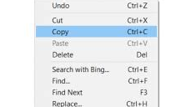
Cut & Paste vs Copy & Paste Cortar y Pegar a diferencia de Copiar y Pegar
Cut & Paste will remove the original content from the document and place it in the new location.
Copy & Paste inserts the copied content to a new location without removing the original content.
Cortar y pegar eliminará el contenido original del documento y lo colocará en la nueva ubicación.
Copiar y pegar inserta el contenido copiado en una nueva ubicación sin eliminar el contenido original.

Slide 13

Copy/Cut & Paste Copiar/cortar y pegar
Método 1: Con el ratón
Selecciona el contenido que deseas copiar
Para texto, haz clic con el botón izquierdo del ratón y arrastra el cursor del ratón sobre la parte del texto que quieras resaltar. después, haz clic con el botón derecho del ratón en el texto resaltado y selecciona “Copiar” o “Cortar” del menú.
Pega el contenido que copiaste
Coloca el cursor en la ubicación en la que desees pegar el contenido copiado. Después haz clic con el botón derecho del ratón y selecciona “Pegar” en el menú.
Method 1: Using the mouse
Select the content you wish to copy
For text, left-click and drag your mouse cursor over the portion of text you wish to highlight. Then, right-click the highlighted text and select “Copy” or “Cut” from the menu.
Paste the content you’ve copied
Place your cursor in the location you wish to paste the copied content to. Then right-click, and select “Paste” from the menu.

Slide 14
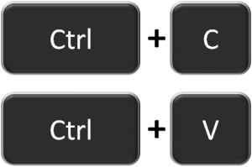
Copy/Cut & Paste in Windows Copiar/cortar y pegar en Windows
Método 2: Uso de comandos de teclado
Selecciona el contenido que desees copiar.
Para texto, utiliza las teclas de flecha para mover el cursor al texto que desees copiar. Mantén pulsada la tecla Shift y mueve el cursor con las teclas de flecha para resaltar el texto deseado. después, mantén pulsada la tecla Ctrl y pulsa la tecla C para copiarla en el portapapeles. Para cortarlo, mantén pulsada la tecla Ctrl y pulsa la tecla X.
Pega el contenido que copiaste
Desplázate hasta donde desees pegar el contenido copiado. después, mantén pulsada la tecla Ctrl y pulsa la tecla V para pegar el contenido
Method 2: Using Keyboard Commands
Select the content you wish to copy.
For text, use the arrow keys to move your cursor to the text you wish to copy. Hold down the Shift key and move the cursor with the arrow keys to highlight the desired text. Then, hold down the Ctrl key and press the C key to copy it to the clipboard. To cut it, hold down the Ctrl key and press the X key.
Paste the content you’ve copied
Navigate to where you want to paste the copied content. Then hold down the Ctrl key and press the V key to paste the content.

Slide 15

Copy & Paste in Mac OS Copiar/cortar y pegar en Mac OS
Using Keyboard Commands
Select the content you wish to copy.
For text, use the arrow keys to move your cursor to the text you wish to copy. Hold down the Shift key and move the cursor with the arrow keys to highlight the desired text. Then, hold down the Command key and press the C key to copy it to the clipboard. To cut it, hold down the Command key and press the X key.
Paste the content you’ve copied
Navigate to where you want to paste the copied content and hold down the Command key once again. Then, press the V key to paste the content.
Uso de comandos de teclado
Selecciona el contenido que deseas copiar.
Para texto, utiliza las teclas de flecha para mover el cursor al texto que desees copiar. Mantén pulsada la tecla Shift y mueve el cursor con las teclas de flecha para resaltar el texto deseado. después, mantén pulsada la tecla Ctrl y pulsa la tecla C para copiarla en el portapapeles. Para cortarlo, mantén pulsada la tecla Commmand y pulsa la tecla X.
Pega el contenido que copiaste
Desplázate hasta donde desees pegar el contenido copiado y mantén pulsada la tecla Commmand una vez más. Después pulsa la tecla V para pegar el contenido.

Slide 16

How to Take a Screenshot Cómo realizar una captura de pantalla

Slide 17

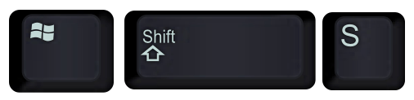


How to take a screenshot in Windows 10 Cómo realizar una captura de pantalla en Windows
Keyboard Shortcuts
Windows key + Shift + S
Press PrtScn key
Press the Windows key + PrtScn
Tecla de Windows+ Shift + S
Oprime la Tecla PrtScn
Oprime la Tecla de Windows + PrtScn

Slide 18

How to take a screenshot in Windows 10 Cómo realizar una captura de pantalla en Windows 10
Use the Snipping Tool
Microsoft includes a screenshot utility with Windows 10 called Snipping Tool. You can use Snipping Tool to take a screenshot and save it as an image file.
Start the Snipping Tool from the Start menu.
In the “Mode” dropdown, choose full screen, rectangular or free-form shape.
Click New. Then, use the mouse to create the screenshot. The screenshot will appear in the Snipping Tool window.
Utiliza la herramienta de Recorte
Microsoft incluye una utilidad de captura de pantalla con Windows 10 llamada herramienta de recorte. Puedes utilizar la herramienta de recortes para realizar una captura de pantalla y guardarla como un archivo de imagen.
Inicia la herramienta de recorte desde el menú Inicio.
En el menú desplegable “modo”, elige la pantalla que desees: Forma de pantalla completa, rectangular o de forma libre.
Haz clic en Nuevo. Después, utiliza el ratón para crear la captura de pantalla. La captura de pantalla aparecerá en la ventana herramienta de Recortes.

Slide 19
How to take a screenshot in MacOS Cómo realizar una captura de pantalla en MacOS
Keyboard Shortcuts
Shift + Command + 3
Shift + Command + 4
Where to find screenshots
By default, screenshots save to your desktop with the name “Screen Shot [date] and [time].png”
Atajos de teclado
Mayús + comando + 3
Mayús + comando + 4
Dónde encontrar capturas de pantalla
De forma predeterminada, las capturas de pantalla se guardan en el escritorio con el nombre “captura de pantalla [fecha] y [hora].png”

Slide 20
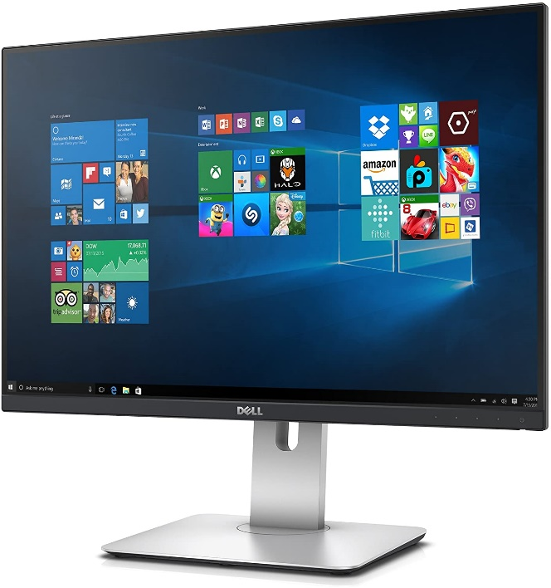
Managing your Computer Desktop Administra el escritorio de tu computadora
Learn how to customize your desktop and manage files
Aprende a personalizar tu escritorio y administrar archivos

Slide 21


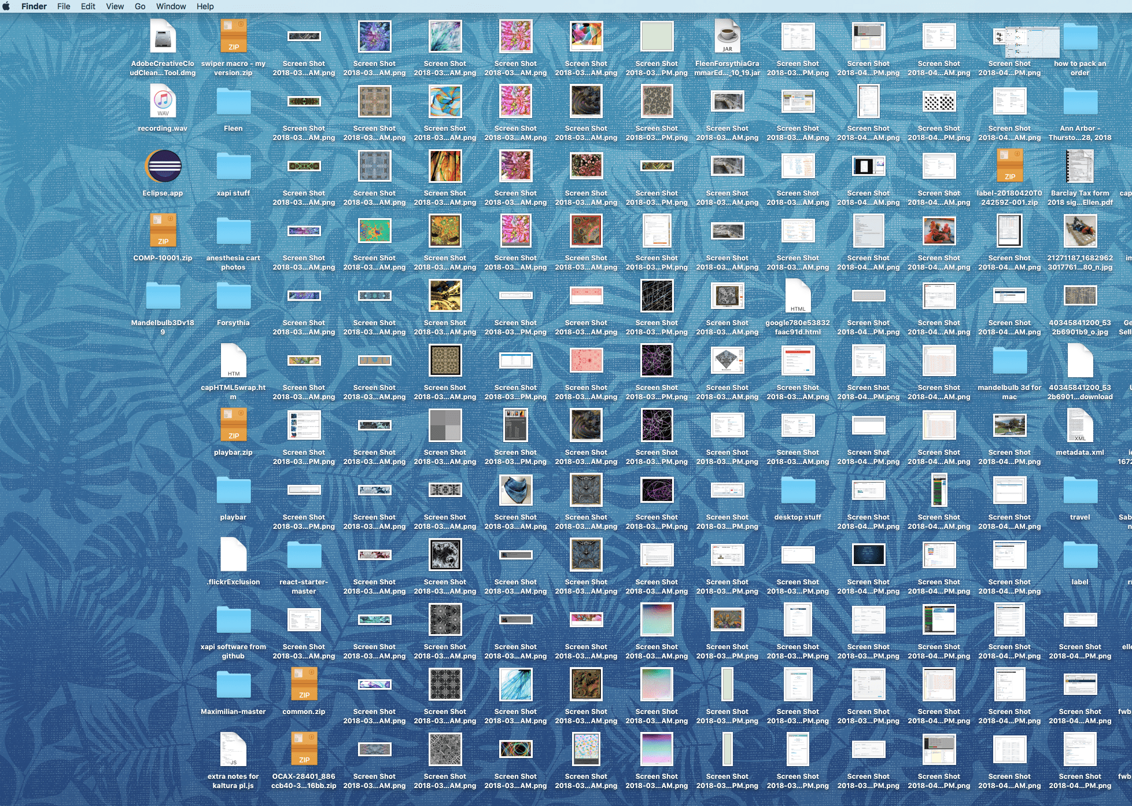
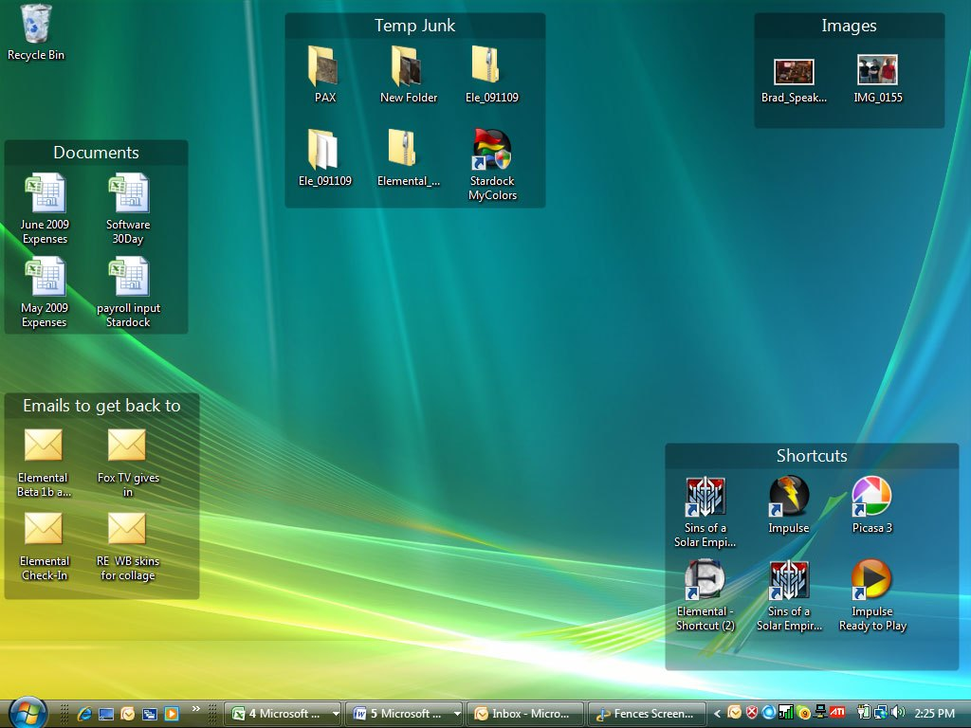

Slide 22
Computer Desktop Organizing Tips Sugerencias para organizar el escritorio de tu computadora
Create a folder system to sort your files
Experiment with a sectioned wallpaper for your desktop background
Schedule a weekly or monthly cleaning
Crea un sistema de carpetas para ordenar tus archivos
Haz la prueba con un fondo de pantalla en secciones para tu fondo de escritorio
Programa una limpieza semanal o mensual

Slide 23

How to Create a Folder in Windows 10 Cómo crear una carpeta en Windows 10
Method 1: Create a New Folder with a Keyboard Shortcut
The fastest way to create a new folder in Windows is with the CTRL+Shift+N shortcut.
Navigate to the location where you want to create the folder.
Hold down the Ctrl, Shift, and N keys at the same time.
Enter your desired folder name.
Método 1: Crear una carpeta nueva con un atajo de teclado
La forma más rápida de crear una carpeta nueva en Windows es con el atajo CTRL+Shift+N.
Desplázate hasta la ubicación en la que quieras crear la carpeta.
Mantén pulsadas las teclas Ctrl, Shift y N al mismo tiempo.
Ingresa el nombre de la carpeta que desees

Slide 24
How to Create a Folder in Windows 10 Cómo crear una carpeta en Windows 10
Método 2: Crea una nueva carpeta haciendo clic con el botón derecho del ratón
Desplázate hasta la ubicación en la que quieras crear la carpeta.
Haz clic con el botón derecho del ratón en un espacio en blanco en la ubicación de la carpeta.
Selecciona Nuevo y, después carpeta en el menú.
Ingresa el nombre de la carpeta que desees para sustituir “Nueva carpeta” y Pulsa Enter
Method 2: Create a New Folder by Right-Clicking
Navigate to the location where you want to create the folder.
Right-click on a blank space in the folder location.
Select New then Folder from the menu.
Enter your desired folder name to replace "New folder" and hit Enter

Slide 25
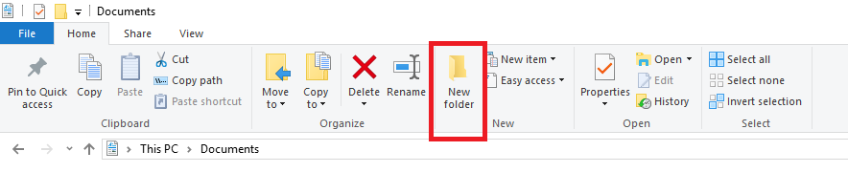
How to Create a Folder in Windows 10 Cómo crear una carpeta en Windows 10
Method 3: Create a New Folder from the Ribbon Menu
Another simple way to create a new folder is to use the New folder button in the File Explorer menu.
Just navigate to the place you want the folder and click or tap "New folder" in the Home tab
Método 3: Crea una nueva carpeta desde el menú de la cinta de opciones
Otra forma sencilla de crear una nueva carpeta es utilizar el botón Nueva carpeta del menú Explorador de archivos.
Solo tienes que navegar hasta el lugar en el que desees colocar la carpeta y haz clic o pulsa “Nueva carpeta” en la pestaña Home

Slide 26

How to Move Files into Folders Cómo mover archivos a carpetas
Method 1: Copy or Move Files with Drag and Drop
Aim the mouse pointer at the file or folder you want to move.
While holding down the right mouse button, move the mouse until it points at the destination folder.
Release the mouse button and choose Copy Here, Move Here, or Create Shortcuts Here from the pop-up menu.
Método 1: Copiar o mover archivos con arrastrar y soltar
Apunta con el puntero del ratón hacia el archivo o la carpeta que desees mover.
Mientras mantienes pulsado el botón derecho del ratón, mueve el ratón hasta que apunte a la carpeta de destino.
Suelta el botón del ratón y elige Copiar aquí, mover aquí o Crear accesos directos aquí en el menú emergente.

Slide 27
How to Move Files into Folders Cómo mover archivos a carpetas
Method 2: Copy or Move Files with right-click menus
Right-click a file or folder and choose Cut or Copy, depending on whether you want to move or copy it.
Then right-click your destination folder and choose Paste.
Método 2: Copiar o mover archivos con menús del botón derecho del ratón
Haz clic con el botón derecho del ratón y elige un archivo o carpeta y elige Cortar o Copiar, dependiendo de si deseas moverlo o copiarlo.
Después haz clic con el botón derecho del ratón en la carpeta de destino y selecciona Pegar.

Slide 28
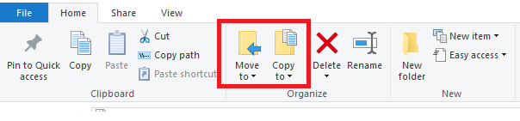
How to Move Files into Folders Cómo mover archivos a carpetas
Método 3: Copiar o mover archivos con comandos de cinta en el Explorador de archivos
En el Explorador de archivos, haz clic en tu archivo o carpeta
Haz clic en la ficha Inicio de la cinta de opciones en la parte superior
Haz clic en el botón Copiar en (o mover a). Un menú se despliega, enumerando algunas ubicaciones comunes.
Method 3: Copy or Move Files with ribbon commands in File Explorer
In File Explorer, click your file or folder
Click the ribbon’s Home tab at the top
Click the Copy To (or Move To) button. A menu drops down, listing some common locations.

Slide 29
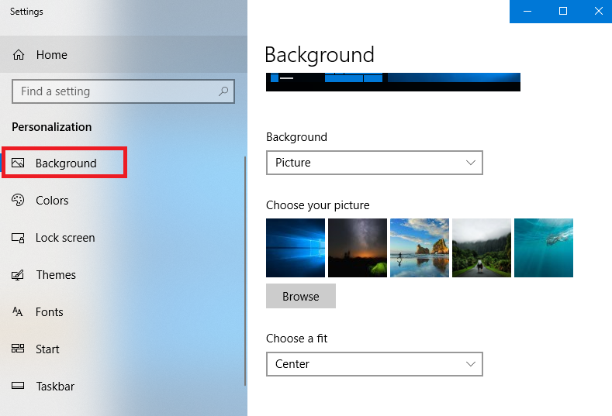
How to Personalize your Desktop Background Cómo personalizar tu fondo de escritorio
Haz clic con el botón derecho del ratón en el escritorio
Selecciona Personalizar.
Selecciona imagen en la lista desplegable Fondo.
Haz clic en una nueva imagen para el fondo.
Selecciona rellenar, ajustar, expandir, mosaico o centrar la imagen.
Right-click your desktop
Choose Personalize.
Select Picture from the Background drop-down list.
Click a new picture for the background.
Select fill, fit, stretch, tile, or center the picture.

Slide 30
How to Personalize your Desktop Background Cómo personalizar tu fondo de escritorio
Use your own picture as your desktop background
Right-click your desktop
Choose Personalize.
Select Picture from the Background drop-down list.
Click the Browse button to search your own Pictures folder
Decide whether to fill, fit, stretch, tile, or center the picture.
Utiliza tu propia imagen como fondo de escritorio
Haz clic con el botón derecho del ratón en el escritorio
Selecciona Personalizar.
Selecciona imagen en la lista desplegable Fondo.
Haz clic en el botón examinar para buscar en su propia carpeta Imágenes
Elige una opción, ya sea ajustar, estirar, mosaico o centrar la imagen.

Slide 31

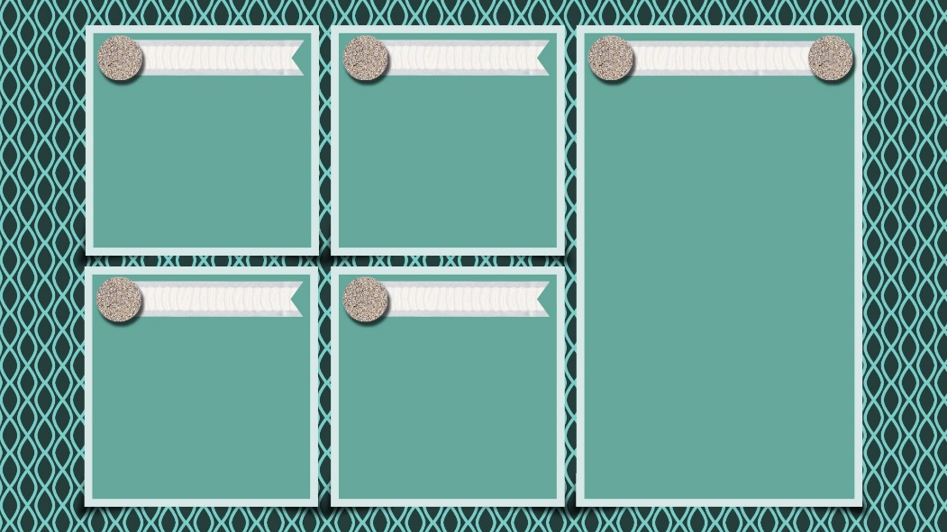
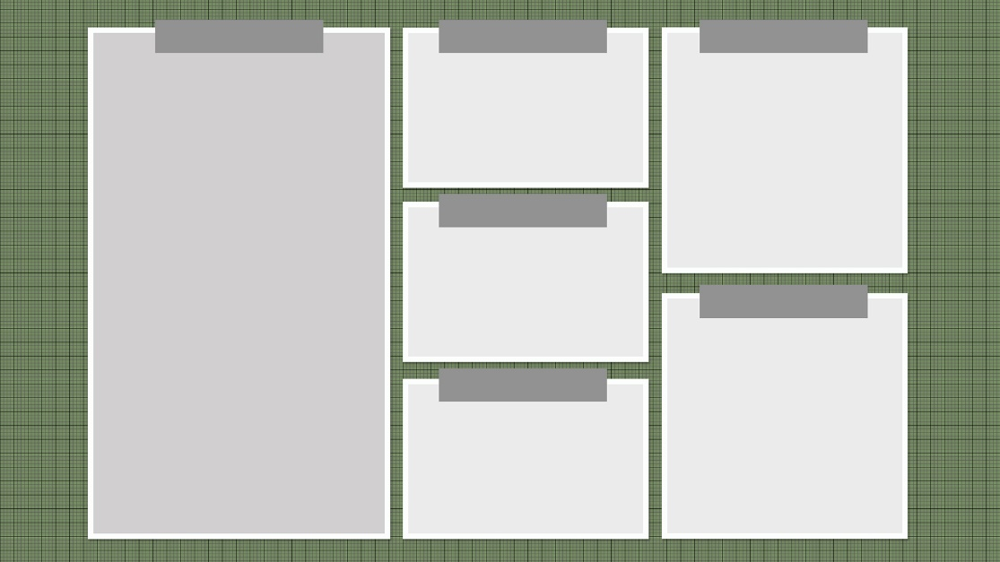
Sectioned Wallpaper for your Desktop Background Papel tapiz en secciones para personalizar tu fondo de escritorio

Slide 32


Schedule a Weekly or Monthly Cleaning Programa limpieza semanal o mensual

Slide 33

How to Delete Files Cómo eliminar archivos
To delete a computer file or folder:
Locate the file or folder you want to delete.
Right-click the file or folder
Choose Delete
The deleted files are sent to your Recycle bin. You can immediately delete files permanently by pressing Shift + Delete
Para eliminar un archivo o una carpeta del equipo:
Busca el archivo o la carpeta que desees eliminar.
Haz clic con el botón derecho del ratón en el archivo o la carpeta
Selecciona Eliminar
Los archivos eliminados se envían a la papelera de reciclaje. Puedes eliminar archivos de forma inmediata y permanente pulsando Shift + Delete

Slide 34
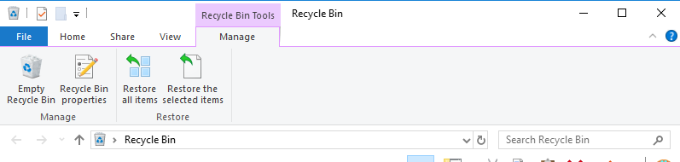
How to Restore Files From Recycle Bin Cómo restaurar archivos de la papelera de reciclaje
Open the recycle bin by double-clicking on the icon located on your desktop
In the Recycle Bin, click the deleted file that you want to restore.
Under “Recycle Bin Tools” on the ribbon, click on “Restore the selected items’.
Abre la papelera de reciclaje haciendo doble clic en el icono situado en el escritorio
En la Papelera de reciclaje, haz clic en el archivo eliminado que desees restaurar.
En “Herramientas de la papelera de reciclaje” en la cinta, haz clic en “Restaurar los elementos seleccionados”.

Slide 35

How to Empty the Recycle Bin Cómo vaciar la papelera de reciclaje
Open the recycle bin by double-clicking on the icon located on your desktop
Under “Recycle Bin Tools” on the ribbon, click on “Empty Recycle Bin’. The files will be permanently deleted
Abre la papelera de reciclaje haciendo doble clic en el icono situado en el escritorio
En “Herramientas de la papelera de reciclaje” en la cinta, haz clic en “vaciar papelera de reciclaje”. Los archivos se eliminarán de forma permanente

Slide 36

Browser Tips & Tricks Consejos y trucos del navegador
Learn helpful tips for use with your web browser
Aprende consejos útiles para usar con tu navegador

Slide 37
Keyboard Shortcuts for Browsers Atajos de teclado para Navegadores
CTRL+N: Nueva ventana
CTRL+T: Nueva pestaña
CTRL+Shift+T: Volver a abrir la última pestaña cerrada
CTRL+Mayús+W: Cierra todas las pestañas del explorador abiertas
CTRL+W: Cierra la pestaña actual
CTRL+ Símbolo de más (+): Acercar imagen
CTRL+menos: Alejar imagen
CTRL+0: Restablece vista a los valores predeterminados
CTRL+F: Buscar en la página
CTRL+N: New window
CTRL+T: New tab
CTRL+Shift+T: Reopen last closed tab
CTRL+Shift+W: Close all open browser tabs
CTRL+W: Close current tab
CTRL+Plus: Zoom in
CTRL+Minus: Zoom out
CTRL+0: Resets zoom to default
CTRL+F: Find on page
Notes:
Presenter: demo live

Slide 38
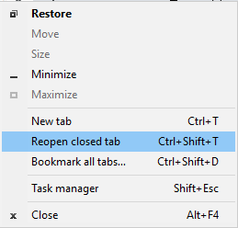
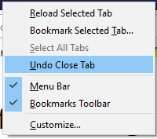
How to Restore a Recently Closed Tab Cómo restaurar pestañas cerradas recientemente
En Chrome - Haz clic con el botón derecho del ratón en un área vacía de la barra y selecciona "reabrir pestaña cerrada"
En Firefox: Haz clic con el botón derecho en un área vacía de la barra y selecciona “deshacer cerrar pestaña”
O bien, pulsa Ctrl + Shift + T en Windows
Command + Shift + T en una Mac
In Chrome - Right-click an empty area in the tab bar section and choose “reopen closed tab”
In Firefox – Right-click an empty area in the tab bar section and choose “undo close tab”
Or, press Ctrl + Shift + T in Windows
Command + Shift + T on a Mac

Slide 39

Your Turn! ¡Tu turno!
In your web browser, try out some of these keyboard shortcuts!
¡en tu navegador web, prueba algunos de estos atajos de teclado!

Slide 40
Clear your Browser Cache/History Borra tu Caché/Historia de navegador

Slide 41
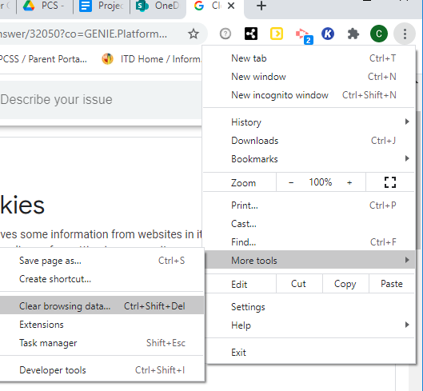
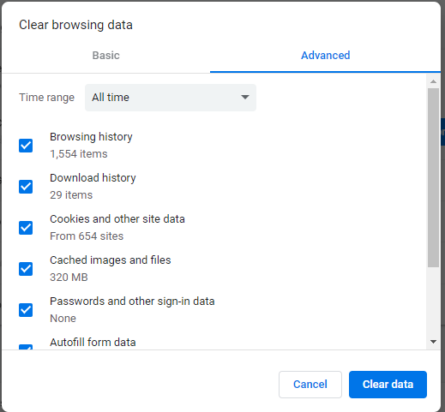
How to Clear your Cache In Chrome
On your computer, open Chrome.
At the top right, click the More button.
Click More tools.
Click Clear browsing data.
At the top, choose a time range. To delete everything, select All time.
Next to "Cookies and other site data" and "Cached images and files," check the boxes.
Click Clear data.
Cómo borrar tu caché en Chrome
En el equipo, abre Chrome.
En la parte superior derecha, haz clic en el botón más.
Haz clic en más herramientas.
Haz clic en Borrar datos de exploración.
En la parte superior, elige un intervalo de tiempo. Para eliminar todo, selecciona todo el tiempo.
Junto a Cookies y otros datos del sitio” e Imágenes y archivos almacenados en caché”, marca las casillas.
Haz clic en Borrar datos.

Slide 42

What are some of the most helpful tips or tricks you learned today? ¿Cuáles son algunos de los consejos o trucos más útiles aprendiste hoy?

Slide 43


